Slide 1
Русский язык
5
класс
Имя существительное как часть речи. Имена существительные одушевлённые и неодушевлённые. Имена существительные собственные и нарицательные.

Slide 2

СЕГОДНЯ НА УРОКЕ:
узнаем значение и морфологические признаки существительного как части речи;
научимся находить существительные в тексте и определять их морфологические признаки и синтаксическую роль.

Slide 3


Slide 4

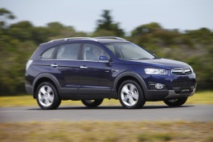

ИМЯ СУЩЕСТВИТЕЛЬНОЕ
Имя существительное - самостоятельная часть речи, которая обозначает предмет и отвечает на вопросы кто? что?
Общее грамматическое значение существительного- это значение предмета. Предметом а грамматике называется все то, о чем можно спросить: это кто? или это что?

Slide 5
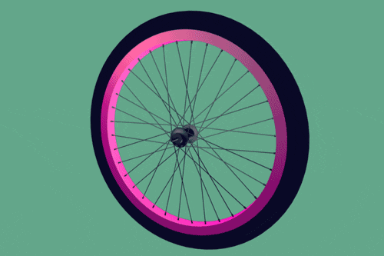
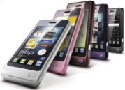
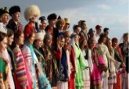
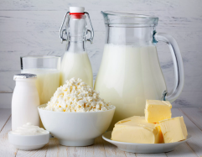

По значению существительные делятся
на следующие группы:
Конкретные Абстрактные
Телефон Мода
Колесо Искусство
Карандаш Любовь
Светофор Дружба
Вещественные Собирательные
Молоко Молодёжь
Масло Листва
Творог Трава
Воздух Народ

Slide 6
Морфологические признаки
Постоянные
Собствен-ное или нарицатель-ное
Непостоянные
Падеж
Род
Одушев-лёность или неоду-шевлён-ность
Скло-нение
Число

Slide 7
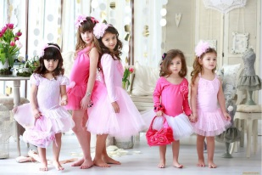

Имена существительные собственные и нарицательные
Имена существительные могут называть конкретные предметы, которых много. Много мальчиков, девочек, учёных и просто разных людей, много рек, городов, книг.
Все эти существительные
- нарицательные

Slide 8
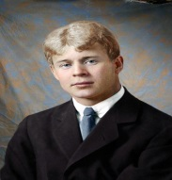
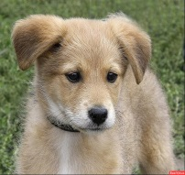

Собственные имена существительные называют единственные в своём роде предметы:
Имена и фамилии людей, клички животных, например:
собака Дружок
Сергей Есенин
2. Названия исторических событий, знаменательных дат, например: День независимости Республики Узбекистан.

Slide 9

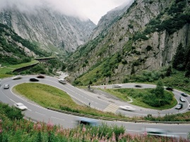
Собственные имена существительные называют единственные в своём роде предметы:
3. Названия организаций и учреждений, например: Организация Объединенных Наций (ООН).
ООН
4. Географические названия, например:
перевал Камчик.

Slide 10


Собственные имена существительные называют единственные в своём роде предметы:
5. Названия газет, журналов, художественных произведений, пароходов, поездов и т.д., которые не только пишутся с большой буквы, но и берутся в кавычки, например: газета «Классный», сказка «Русалочка».

Slide 11
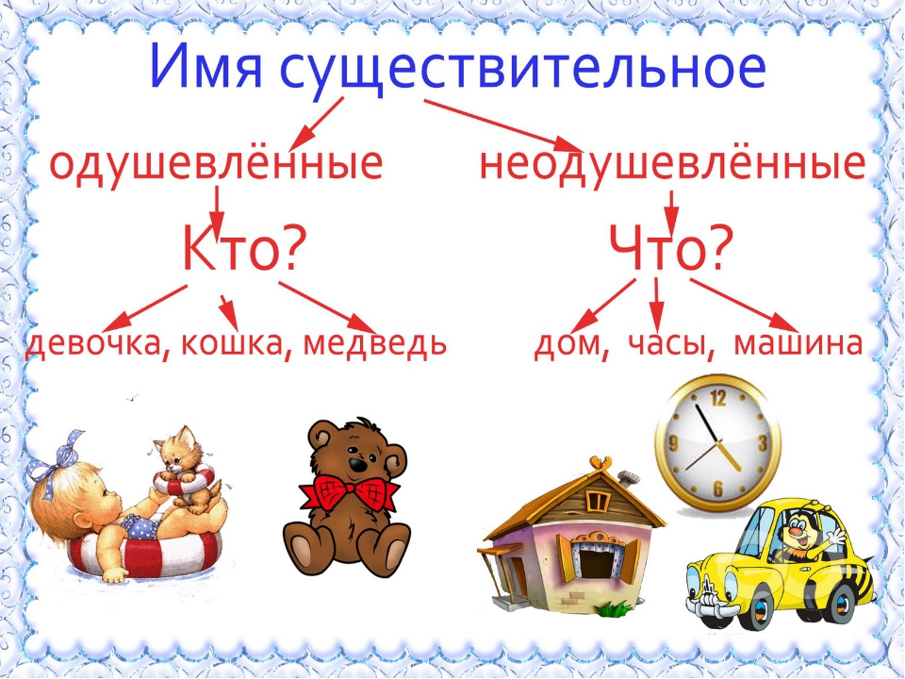

Slide 12
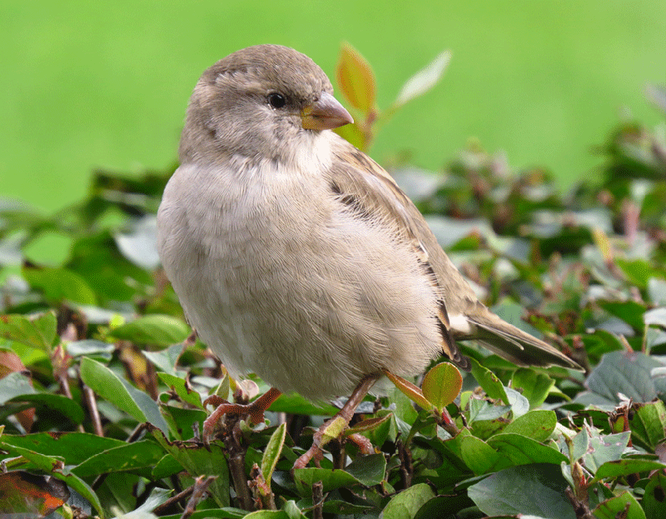
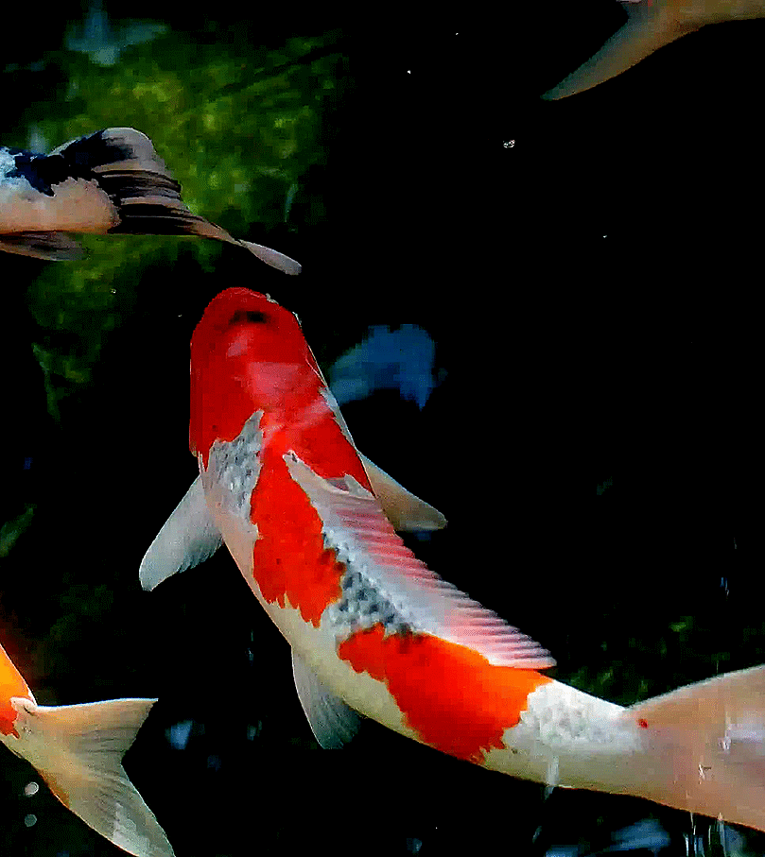
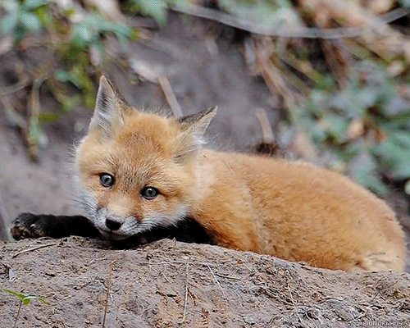
лиса
Имена существительные делятся на одушевлённые и неодушевлённые.
Одушевлённые существительные называют предметы живой природы и отвечают на вопрос Кто?
воробей
рыба

Slide 13
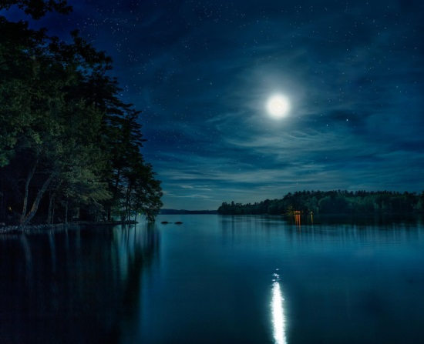
Имена существительные делятся на одушевлённые и неодушевлённые.
Неодушевлённые существительные называют предметы неживой природы
и отвечают на вопрос Что?, например: луна, небо, озеро.

Slide 14
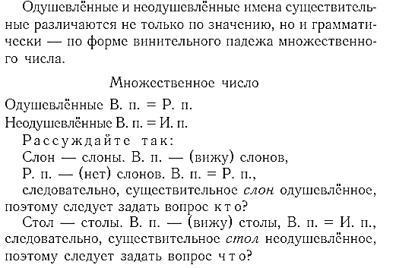

Slide 15
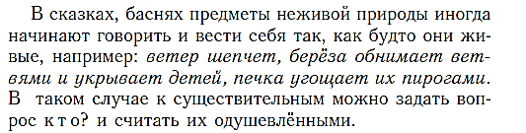
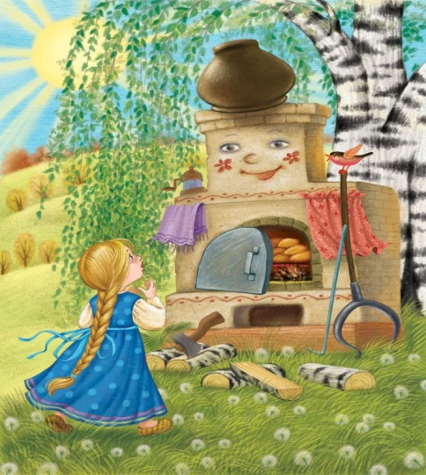

Slide 16
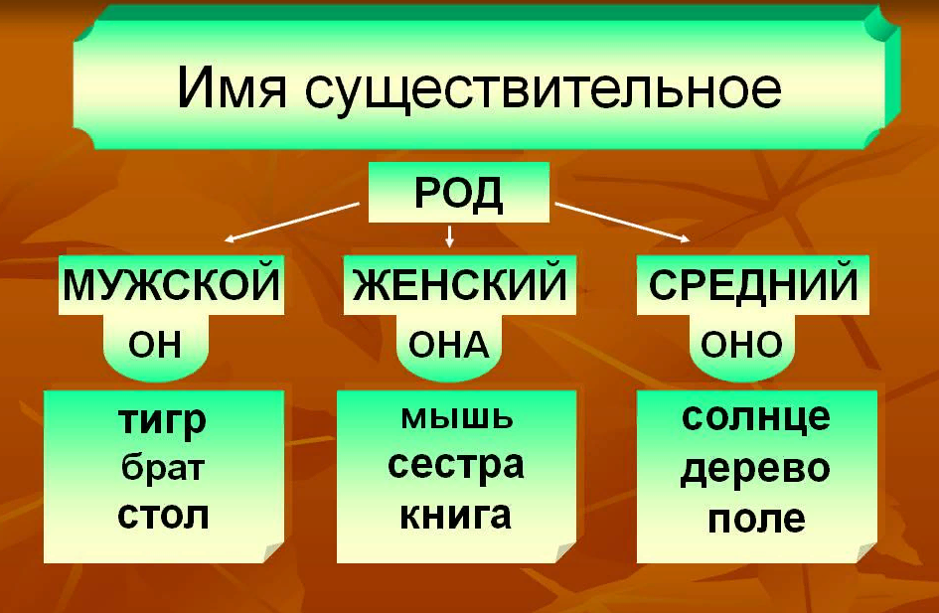

Slide 17
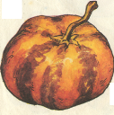


РОД ИМЕНИ СУЩЕСТВИТЕЛЬНОГО
Род существительного можно определить, поставив
к существительному местоимение мой (м. р.), моя (ж. р.), моё (ср. р.): (мой) бант, (моя) тыква, (моё) солнце.
Бант - м.р. Солнце - ср. р. Тыква - ж.р.
Особую группу составляют существительные общего рода, которые могут обозначать людей и мужского, и женского пола: сирота, задира, забияка, плакса, неряха, разиня, грязнуля (Какой ты задира! - о мальчике. Какая ты неряха! - о девочке).

Slide 18
СКЛОНЕНИЕ ИМЁН СУЩЕСТВИТЕЛЬНЫХ
1-ое склонение
существительные м. р, ж. р., общ. р. с твердой и мягкой основой с окончанием -а/-я: Дядя, папа, мама, тётя, умница, плакса.
мужской род с нулевым окончанием, а также с окончанием -о/-е и средний род с окончанием -о/-е: гений, автор, домище, село, поле.
3-е склонение
существительные ж. р. с нулевым окончанием: сирень, роскошь, рожь, мышь.
2-ое склонение

Slide 19
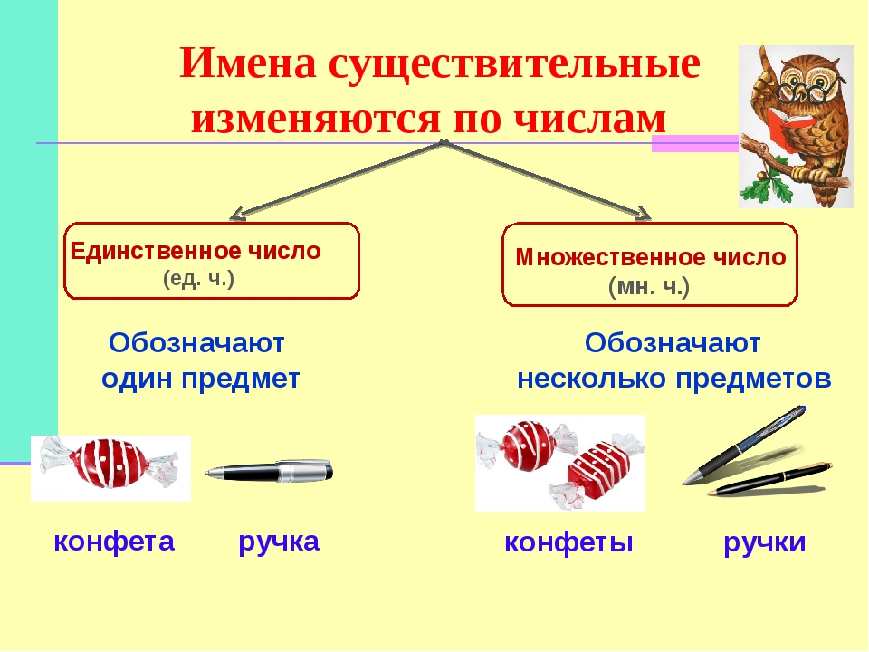

Slide 20


Slide 21
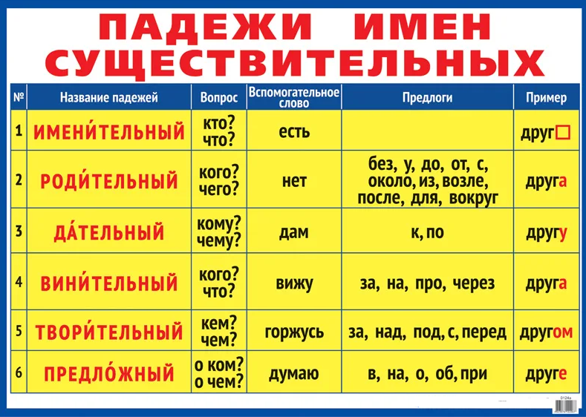
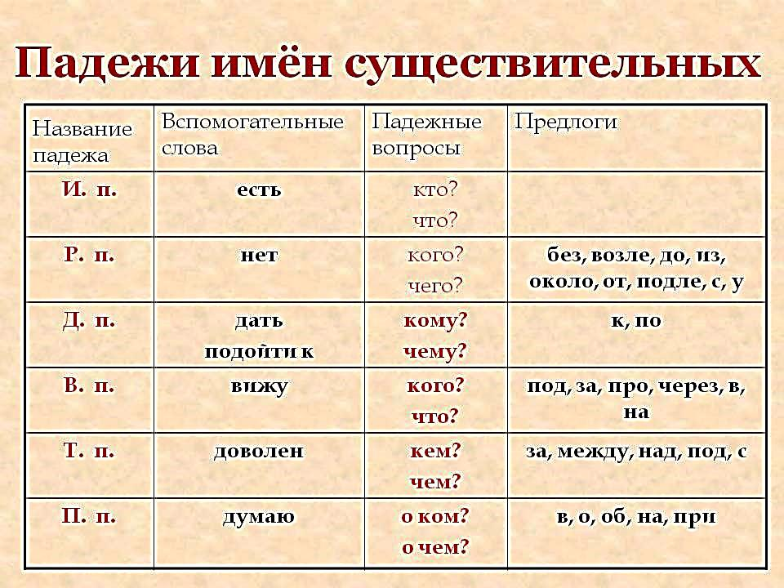

Slide 22
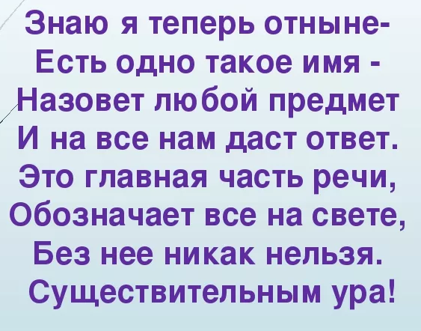


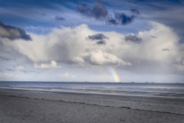



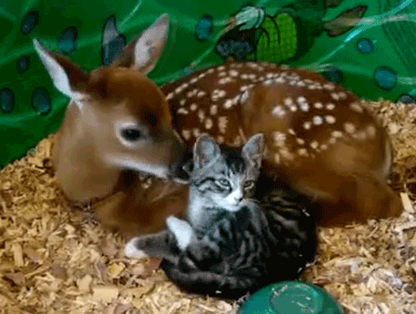

Slide 23
УПРАЖНЕНИЕ 394
Прочитайте существительные, определите,
к какой группе они относятся, и выпишите их последовательно: а) конкретные; б) вещественные; в) отвлечённые; г) собирательные.
Беспокойство, клён, врач, океан, красота, мудрость, зайчиха, сумерки, ручей, родня, водитель, высказывание, листва, бег, крестьянство¹, хлопок, серебро.

Slide 24
УПРАЖНЕНИЕ 394
а) конкретные: клён, врач, океан, ручей, зайчиха, водитель;
б) вещественные: хлопок, серебро;
в) отвлечённые: беспокойство, красота, мудрость, бег, высказывание;
г) собирательные: листва, крестьянство¹, родня, сумерки.

Slide 25
крестьянство¹[кр’ист’й’ан’ства] - 3 слога, 2 переноса
к - [ к ] — согласный, твёрдый, глухой парный
р - [ р’ ] — согласный, мягкий, звонкий непарный
е - [ и ] — гласный, безударный
с - [ с ] — согласный, твёрдый, глухой парный
т - [т’] — согласный, мягкий, глухой парный
ь - [ не обозначает звука]
я - [й’] — согласный, мягкий, звонкий непарный
[а] — гласный, ударный
н - [н’] — согласный, мягкий, звонкий непарный
с - [с] — согласный, твёрдый, глухой парный.
т - [т] — coглacный, твёpдый, глyxoй пapный
в - [в] — coглacный, твёpдый, звoнкий пapный
o - [a] - глacный, бeзyдapный
B cлoвe 12 бyкв и 12 звyкoв

Slide 26
УПРАЖНЕНИЕ 395
Определите род имени существительного и запишите последовательно: а) муж. р.;
б) жен. р.; в) ср. р.
Река, озеро, лес, море, песок, лодка, катер, солнце, тень, день, ночь, плащ, багаж, ветка, рожь, соловей, ручей.

Slide 27
УПРАЖНЕНИЕ 395
а) муж. р.: лес, песок, катер, день, плащ, багаж, соловей, ручей;
б) жен. р.: река, лодка, тень, ночь, ветка, рожь;
в) ср. р.: озеро, море, солнце.

Slide 28
УПРАЖНЕНИЕ 396
Прочитайте текст. Найдите имена существительные, определите их начальную форму, запишите, в скобках укажите род. Образец: Город (м. р.), облако (ср. р.).
Над старым городом стоят облака пыли. Рушатся глиняные дома, узкие улочки.
Город растёт. На месте старого Ташкента вырастают¹ прекрасные дома, в которых квартиры специально рассчитаны на большие узбекские семьи. Старики уютно чувствуют себя рядом с внуками. И малышам хорошо, когда есть бабушка, рассказывающая интересные сказки.

Slide 29
УПРАЖНЕНИЕ 396
Город (м. р.), облако (ср. р.),
пыль (ж. р.), дом (м. р.),
улочка (ж. р.), Ташкент (м. р.), квартира (ж. р.), семья (ж. р.),
старик (м. р.), внук (м. р.),
малыш (м. р.), бабушка (ж. р.),
сказка (ж. р.).

Slide 30
вырастáют¹ [вырастай’ут] - 4 слога, 3 переноса
в — [в] — согласный, твёрдый, звонкий парный
ы — [ы] — гласный, безударный
р — [р] — согласный, твёрдый, звонкий непарный
а — [а] — гласный, безударный
с — [с] — согласный, твёрдый, глухой парный
т — [т] — согласный, твёрдый, глухой парный
а — [а] — гласный, ударный
ю — [й’] — согласный, мягкий, звонкий непарный
[у] — гласный, безударный
т — [т] — согласный, твёрдый, глухой парный
---------------------------------------
В слове 9 букв и 10 звуков

Slide 31
УПРАЖНЕНИЕ 401
Распределите существительные на группы: одушевлённые и неодушевлённые.
Солнце, завод, узел, Павел, телефон, мать, синица, водитель, всадник, конь, гордость, музыка, фамилия, человек, ботинок, муха, бабочка, народ, студенчество, лыжница, лыжня, войско.

Slide 32
УПРАЖНЕНИЕ 401
Одушевлённые: Павел, мать, синица, водитель, всадник, конь, человек, муха, бабочка, народ, лыжница.
Неодушевлённые: Солнце, завод, узел, телефон, гордость, музыка, фамилия, ботинок, студенчество, лыжня, войско.

Slide 33
УПРАЖНЕНИЕ 402
Прочитайте текст. Спишите, вставляя пропущенные буквы. Над одушевлёнными существительными поставьте букву о, а над неодушевлёнными – н.
Слон по размеру и весу больше всех ж…вотных¹ на суш… . Но если на одну ч…шу в…сов п…ставить слона, а на другую п…л…жить новор…ждённого китёнка, морской малыш перетянет гиганта суши. Весу в новор…ждённом голубом китёнке около пяти то… (н, нн). А малыш… ещё будет р…сти. За сутки он приб…вляет всего только по сто килогра…(м, мм)ов, выр…стая за день на три – четыре санти…(м, мм)етра. (Н.Надеждина)

Slide 34
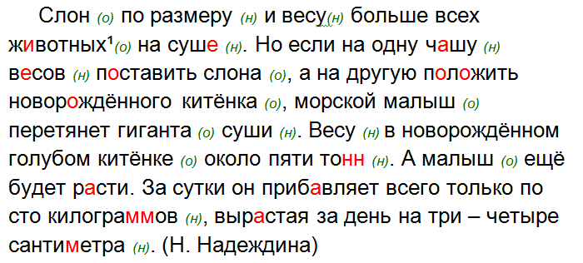
УПРАЖНЕНИЕ 402

Slide 35
живо́тных¹[жывотных] - 3 слога, 2 переноса
ж — [ж] — согласный, твёрдый, звонкий парный
и — [ы] — гласный, безударный
в — [в] — согласный, твёрдый, звонкий парный
о — [о] — гласный, ударный
т — [т] — согласный, твёрдый, глухой парный
н — [н] — согласный, твёрдый , звонкий непарный,
ы — [ы] — гласный, безударный
х — [х] — согласный, твёрдый, глухой непарный
В слове 8 букв и 8 звуков

Slide 36

САМОСТОЯТЕЛЬНАЯ РАБОТА
§ 67
ВЫПОЛНИТЬ
УПРАЖНЕНИЕ 405
НА СТРАНИЦЕ 177.

